Slide 1
凡例
イベントエリア
別紙１
マイナビ ツール・ド・九州２０２５熊本阿蘇ステージ
スタートレイアウト

Slide 2
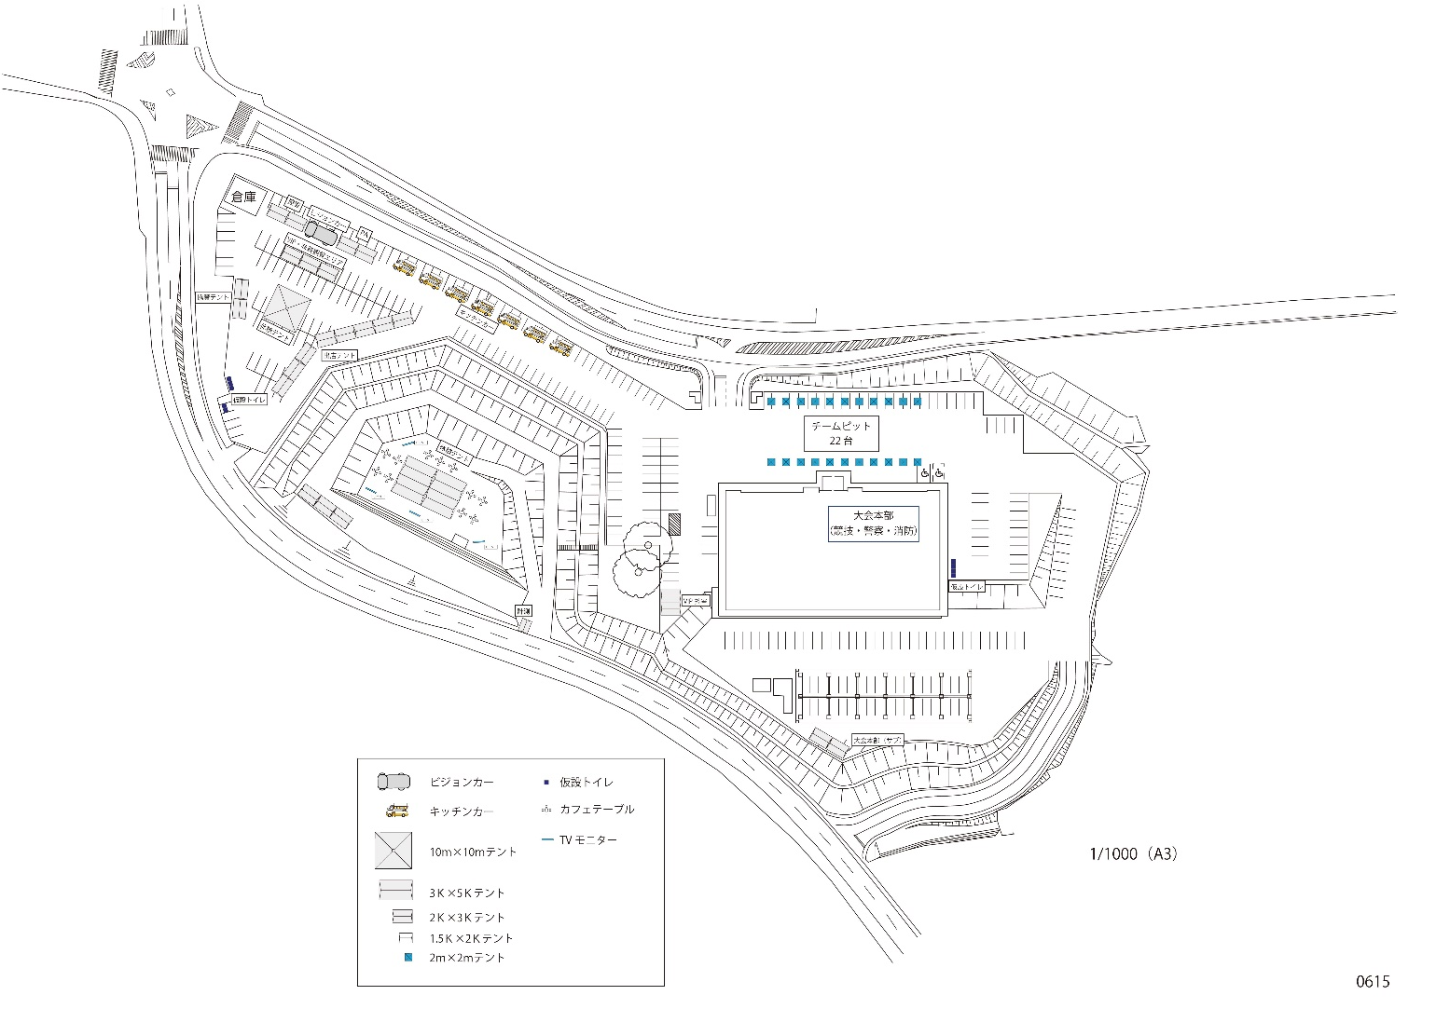
別紙２
マイナビ ツール・ド・九州２０２５熊本阿蘇ステージ
ゴールレイアウト
凡例
イベントエリア

